Slide 1
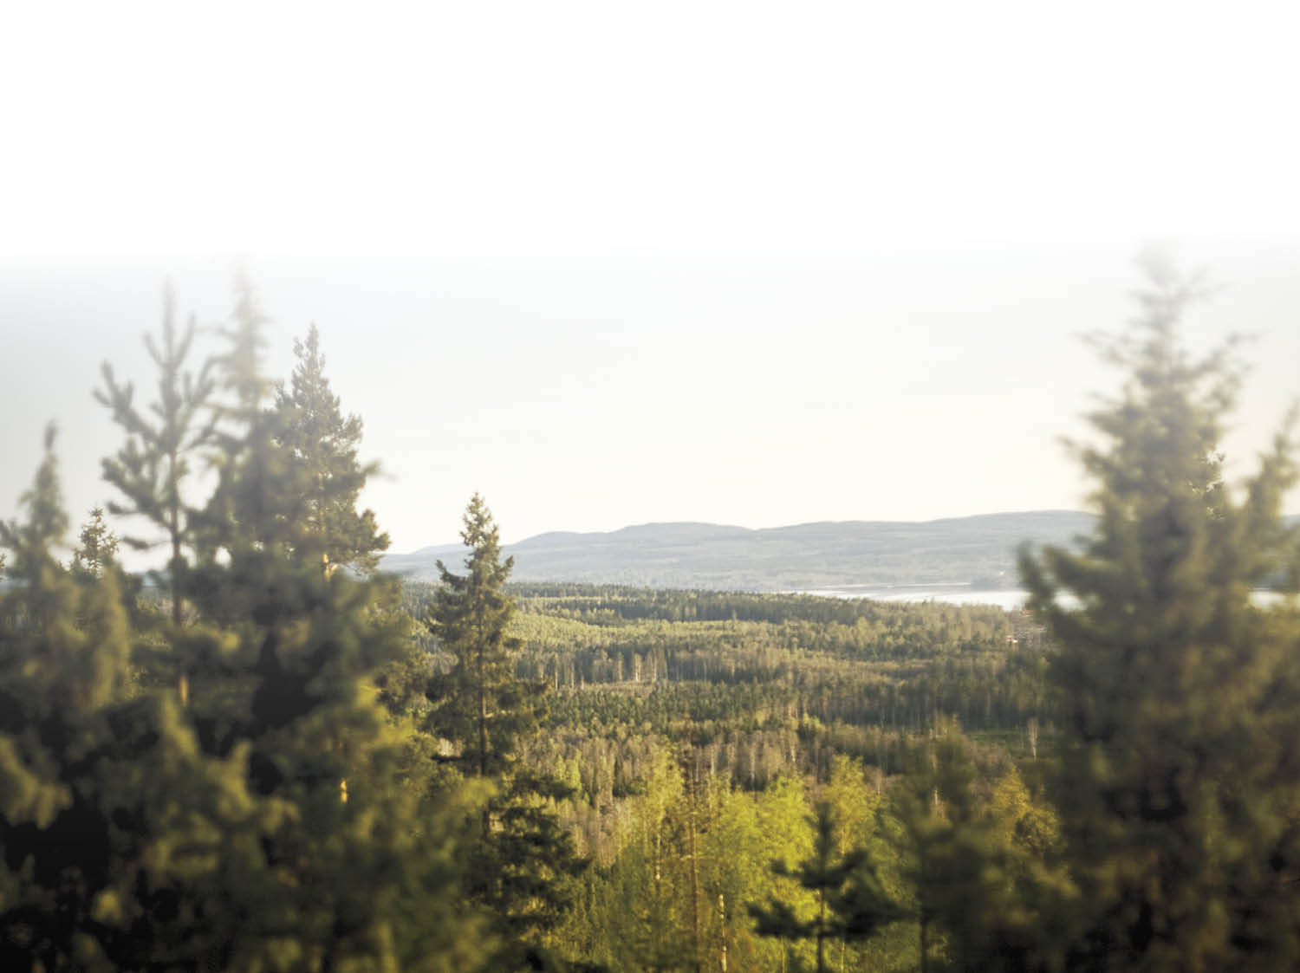
Skogspriser 2014

Slide 2
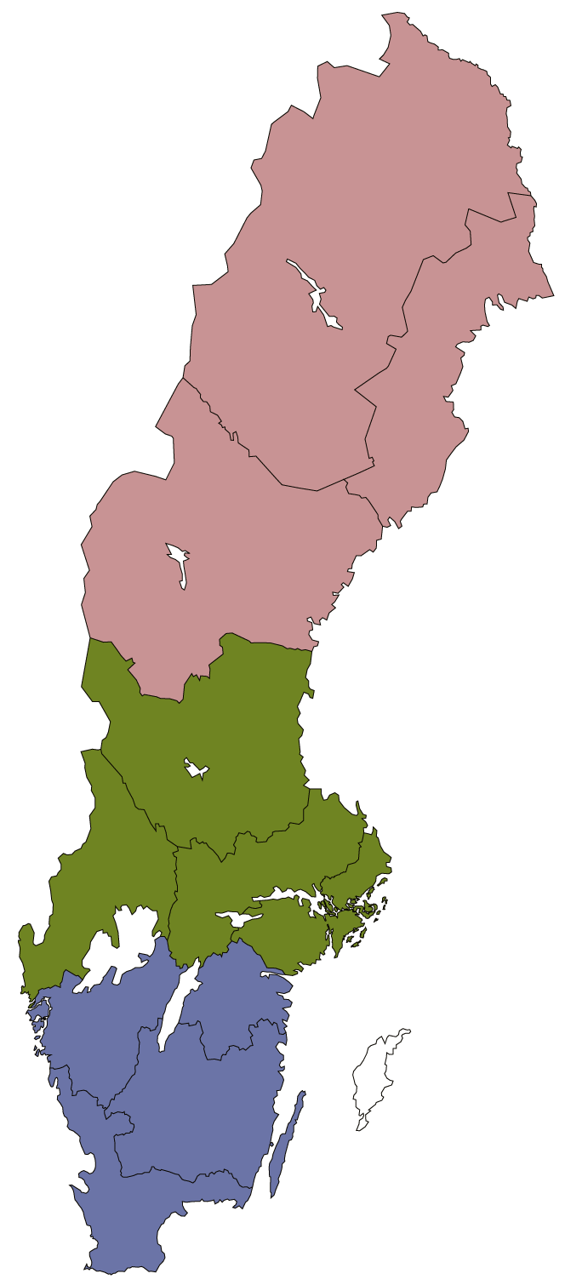
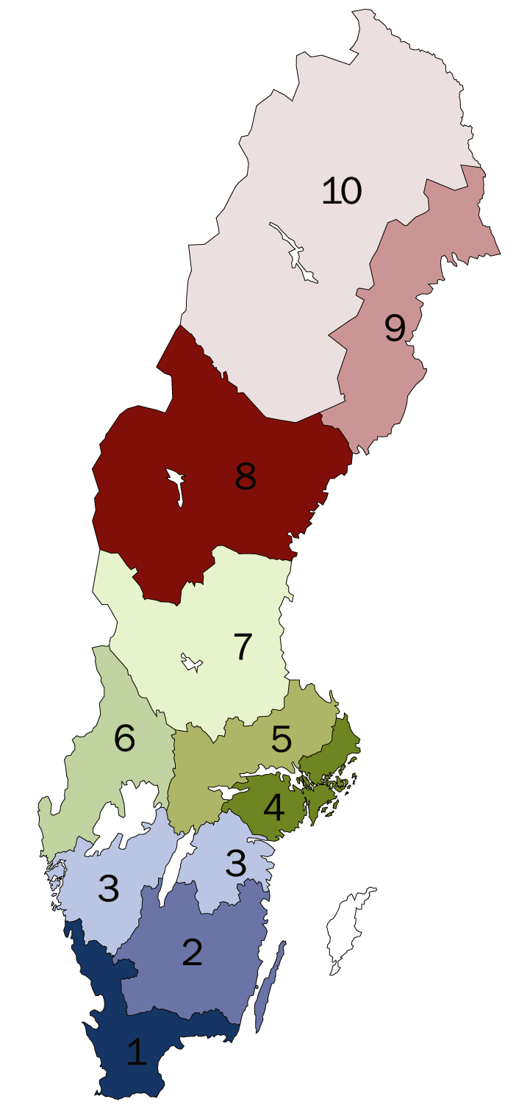
Skogspriser, indelning
Södra
1. Blekinge, Halland och Skåne
2. Jönköping, Kalmar och Kronoberg
3. Större delen av Västra Götaland och hela Östergötland
Mellersta
4. Stockholm och Södermanland
5. Uppsala, Västmanland och Örebro
6. Värmland och n.v. delen av Västra Götaland
7. Dalarna och Gävleborg
Norra
8. Jämtland och Västernorrland
9. Norrbottens kust och Västerbottens kust
10. Norrbottens inland och Västerbottens inland
Gotland utgår p.g.a. för litet underlag
Notes:
Indelning i 3 större områden och 10 regioner

Slide 3
Skogspriser, kr/m³sk
 | 2012 | 2013 | 2014 | 1 år | 5 år | 10 år
Norra | 280 kr | 244 kr | 249 kr | +2 % | -13 % | +60 %
Mellersta | 410 kr | 387 kr | 379 kr | -2 % | -4 % | +46 %
Södra | 551 kr | 521 kr | 538 kr | +3 % | +12 % | +58 %
Sverige | 398 kr | 368 kr | 372 kr | +1 % | -1 % | +54 %
(reala värden)
Notes:
Reala värden, kronor per skogskubikmeter

Slide 4
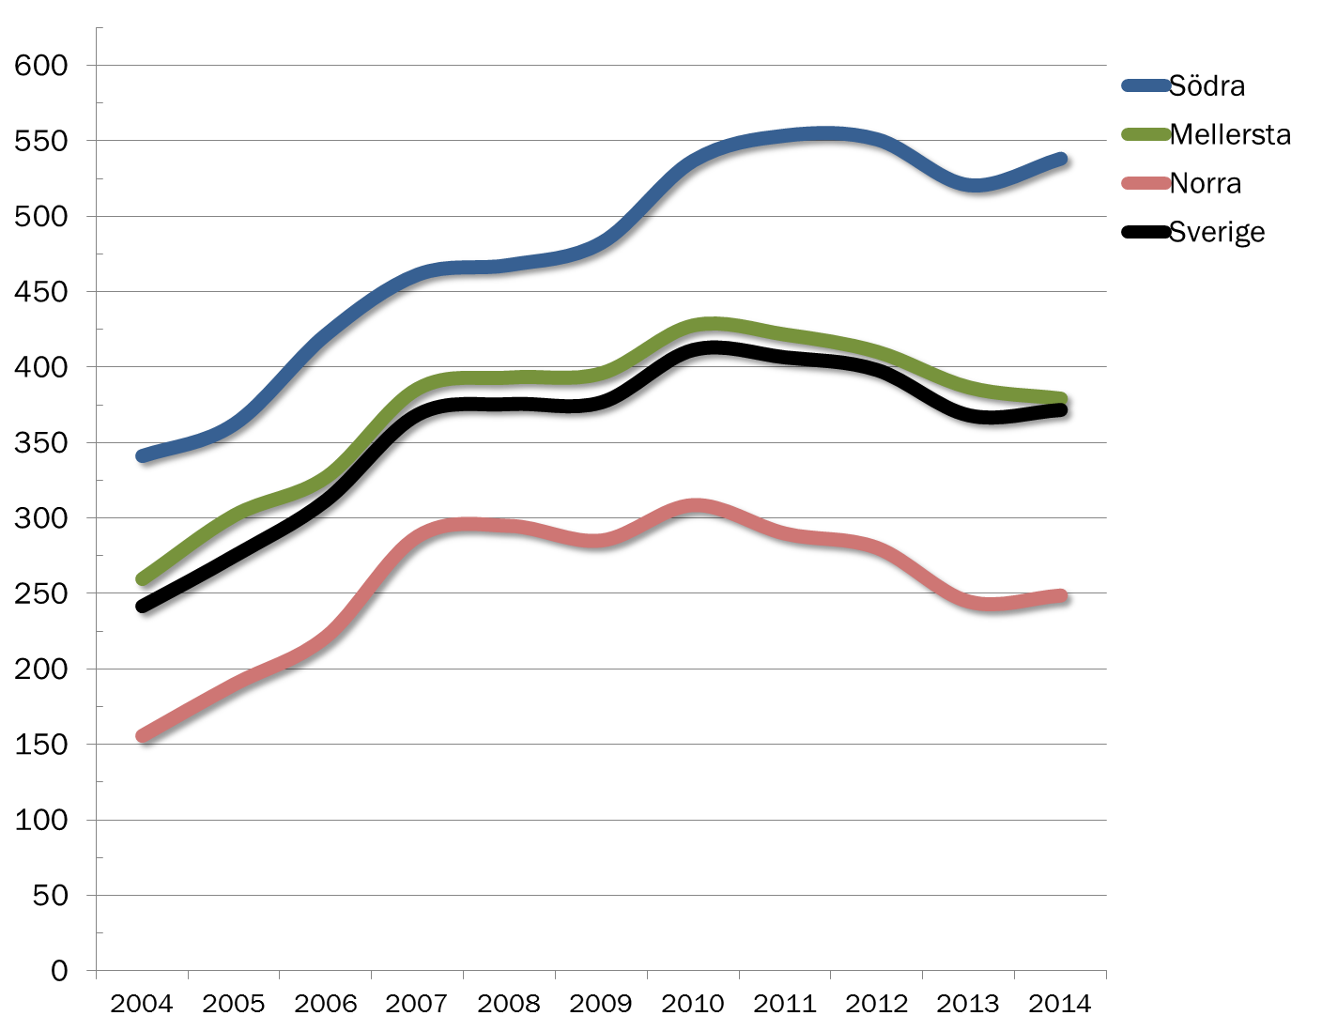
Skogspriser 2014
Utveckling | 1 år
Södra | + 3 %
Mellersta | - 2 %
Norra | + 2 %
Sverige | + 1 %
Utveckling | 5 år
Södra | + 12 %
Mellersta | - 4 %
Norra | - 13 %
Sverige | - 1 %
Kr/m³sk
(reala värden)
Notes:
Reala priser, kronor per skogskubikmeter

Slide 5
Skogspriser, kr/m³sk
Omr | 2012 | 2013 | 2014 | 1 år % | 5 år % | 10 år %
10 | 233 | 197 | 185 | -6 | -26 | +62
9 | 311 | 279 | 297 | +6 | -4 | +53
8 | 290 | 252 | 257 | +2 | -12 | +64
7 | 342 | 314 | 329 | +5 | -7 | +43
6 | 404 | 403 | 374 | -7 | +1 | +36
5 | 486 | 452 | 415 | -8 | -12 | +51
4 | 536 | 492 | 510 | +4 | +11 | +68
3 | 545 | 512 | 530 | +4 | +18 | +58
2 | 540 | 510 | 530 | +4 | +10 | +57
1 | 583 | 556 | 568 | +2 | +5 | +58
Sverige | 398 | 368 | 372 | +1 | -1 | +54
(reala värden)
Notes:
Reala värden, kronor per skogskubikmeter

Slide 6
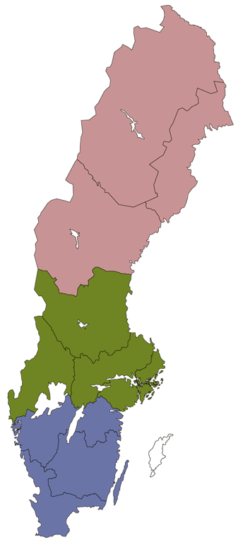
Investering 3 miljoner kr i skog
2014 (2013) | Hektar för 3 miljoner kr | M³sk för 3 miljoner kr
Sverige | 60 (64) | 8 100 (8 100)
Södra | 36 (38) | 5 600 (5 800)
Mellersta | 56 (62) | 7 900 (7 800)
Norra | 125 (130) | 12 100 (12 300)
Notes:
Underlaget till kr/ha är större än kr/m3sk och därför ger de något olika resultat.

Slide 7
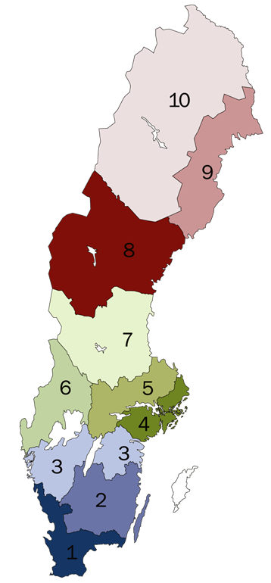
Investering 3 miljoner kr i skog
2014 (2013) | Hektar för 3 miljoner kr | M³sk för 3 miljoner kr
10 | 248 (215) | 16 000 (15 200)
9 | 99 (105) | 10 100 (10 700)
8 | 110 (120) | 11 700 (11 900)
7 | 82 (89) | 9 100 (9 500)
6 | 54 (59) | 8 000 (7 400)
5 | 44 (48) | 7 200 (6 600)
4 | 37 (41) | 5 900 (6 100)
3 | 35 (40) | 5 700 (5 900)
2 | 38 (41) | 5 700 (5 900)
1 | 34 (32) | 5 300 (5 400)
Sverige | 60 (64) | 8 100 (8 100)
Notes:
Underlaget till kr/ha är större än kr/m3sk och därför ger de något olika resultat.

Slide 8
Medelareal skogsmark, hektar, vid nyetablering jämfört med tillköp
Område | Nyetablering | Tillköp | Medel
Norra | 55 | 90 | 77
Mellersta | 36 | 47 | 43
Södra | 28 | 42 | 37
Tillköpsmarken är i medeltal större än det första förvärvet
Notes:
Medelarealer, hektar, för femårsperioden 2010-2014

Slide 9
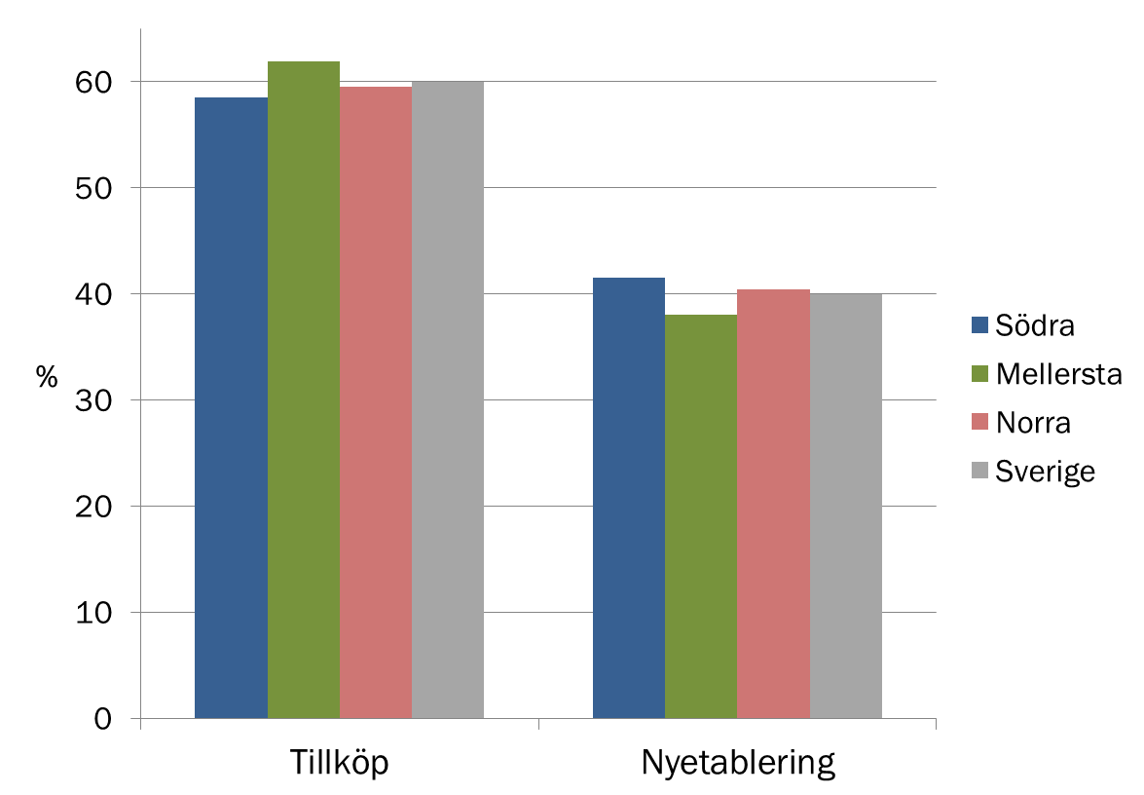
Typ av fastighetsförvärv, procentuell fördelning mellan tillköp och nyetablering
60% av affärerna genomförs som tillköp till befintligt innehav.
Notes:
Typ av fastighetsförvärv, procentuell fördelning mellan tillköp och nyetablering

Slide 10
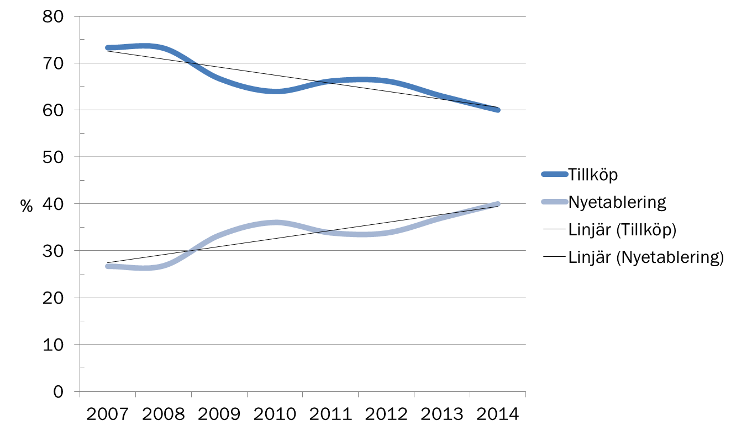
Nyetablering ökar på bekostnad av tillköpen
Notes:
Hela landet, förändring över tid. Fördelning utifrån antal fastigheter. Nyetablering ökar på bekostnad av tillköpen

Slide 11
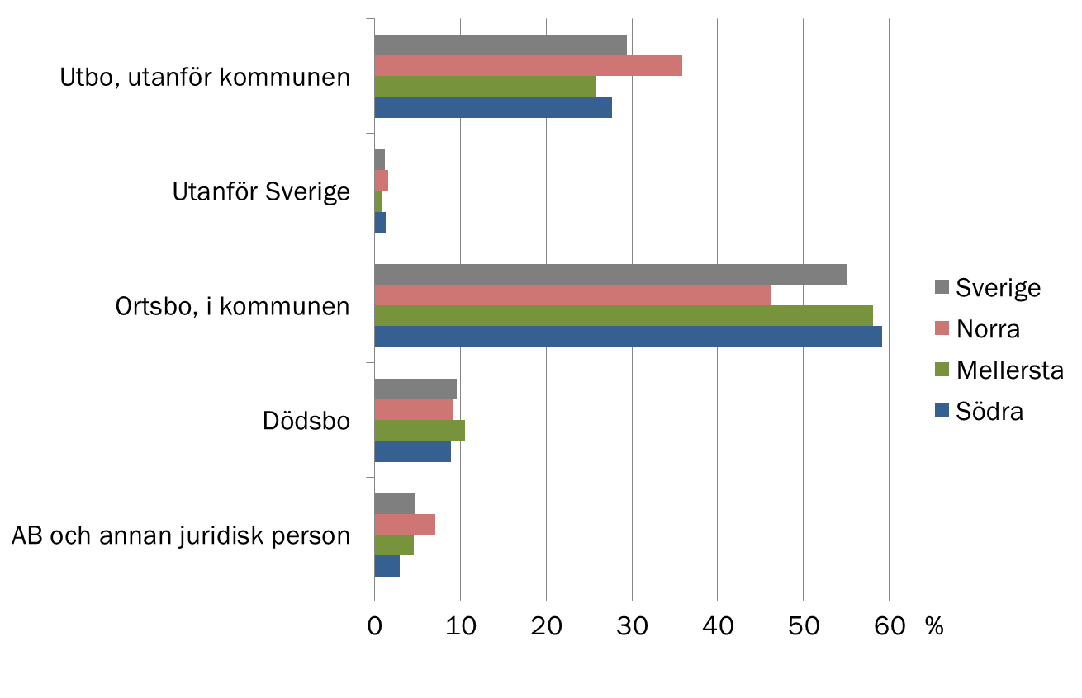
Vem sålde fastigheten
Sverige
AB och annan juridisk person | 5 %
Dödsbo | 10 %
Ortsbo, i kommunen | 55 %
Utanför Sverige | 1 %
Utbo, utanför kommunen | 29 %
Notes:
Vem sålde fastigheten, ingen viktning utifrån fastighetsstorlek

Slide 12
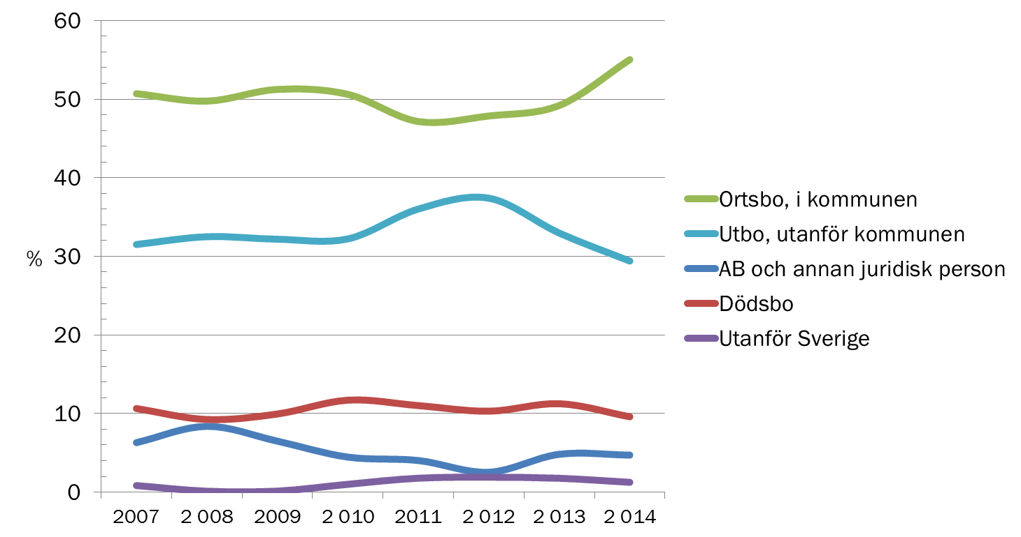
Förändring av säljarkategori
Notes:
Förändring av säljarkategori över tid, ingen viktning utifrån fastighetsstorlek

Slide 13
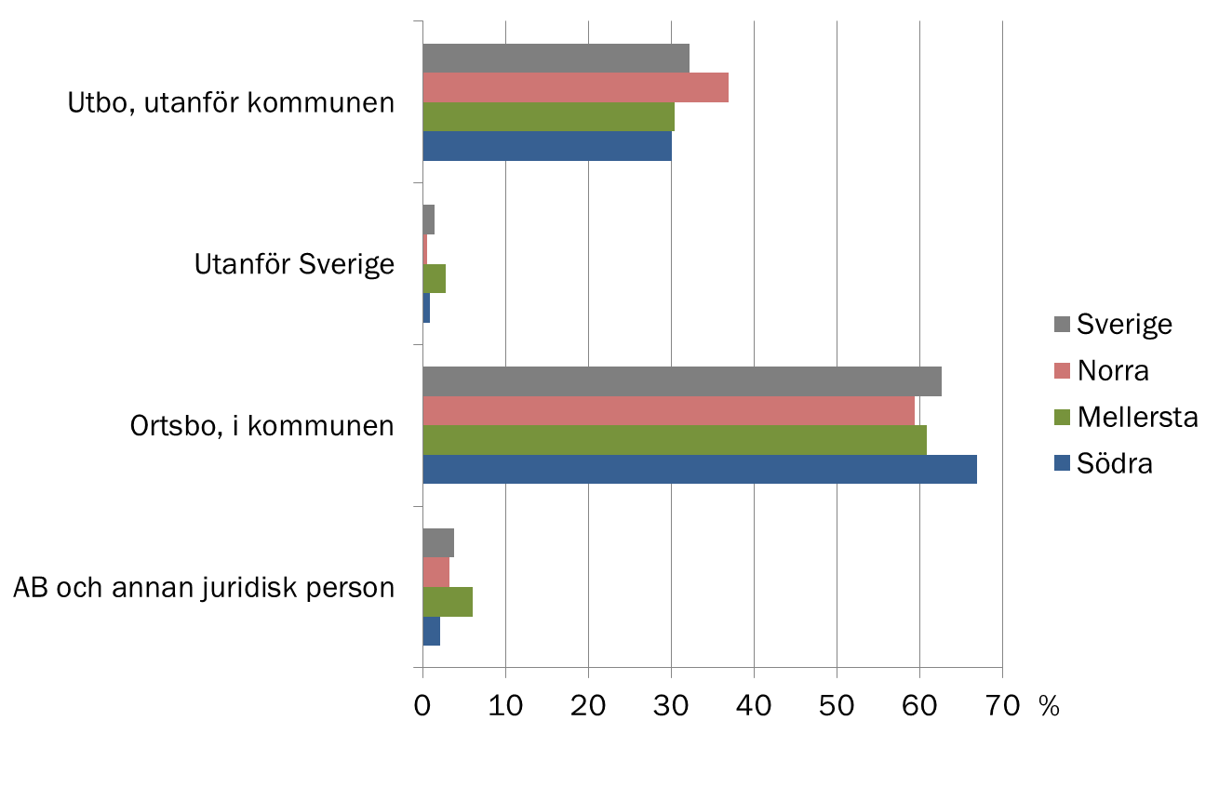
Vem köpte fastigheten
Sverige
AB och annan juridisk person | 4 %
Ortsbo, i kommunen | 63 %
Utanför Sverige | 1 %
Utbo, utanför kommunen | 32 %
Notes:
Vem köpte fastigheten, ingen viktning utifrån fastighetsstorlek

Slide 14
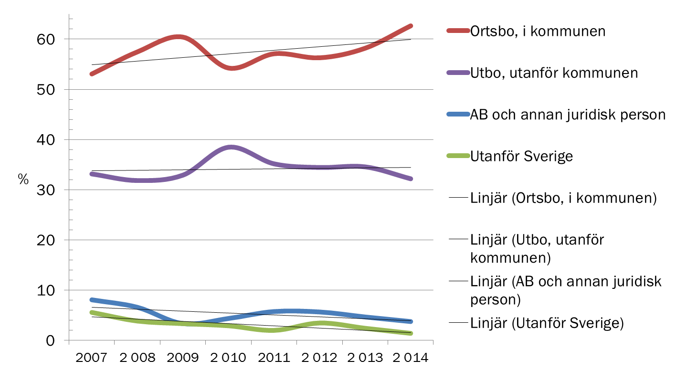
Förändring av köparkategori
Notes:
Förändring av köparkategori över tid, ingen viktning utifrån fastighetsstorlek

Slide 15
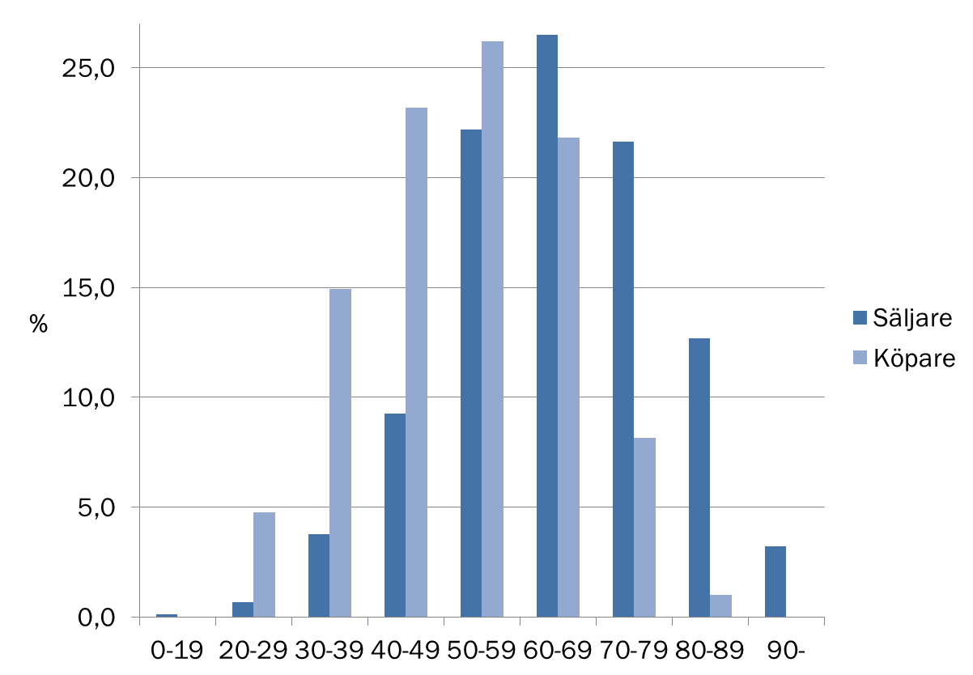
Ålder på säljare och köpare
Medelålder:
säljare 64 år
köpare 52 år
Ålder, år
Notes:
Urval: år 2014 med minst 50% av priset på skog

Slide 16
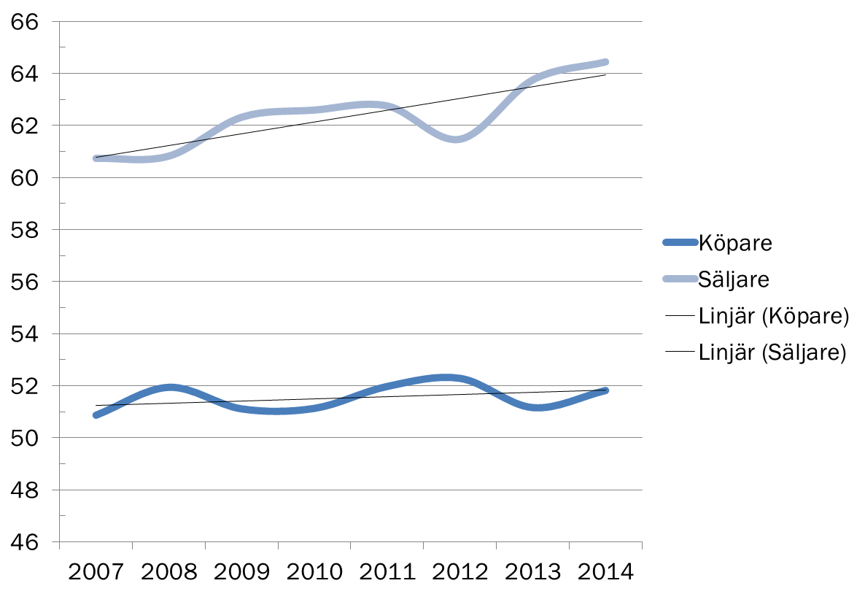
Ålder på säljare och köpare
Medelålder 2014:
- säljare 64 år
- köpare 52 år
Medelålder 8-årsperiod:
- säljare 62 år trend ökande
- köpare 51 år
Medelålder, år
Notes:
Urval: minst 50% av priset på skog, viktning om personen köpt hel eller andel av fastighet. Medelålder på säljare ökar men ligger fast på köpare

Slide 17
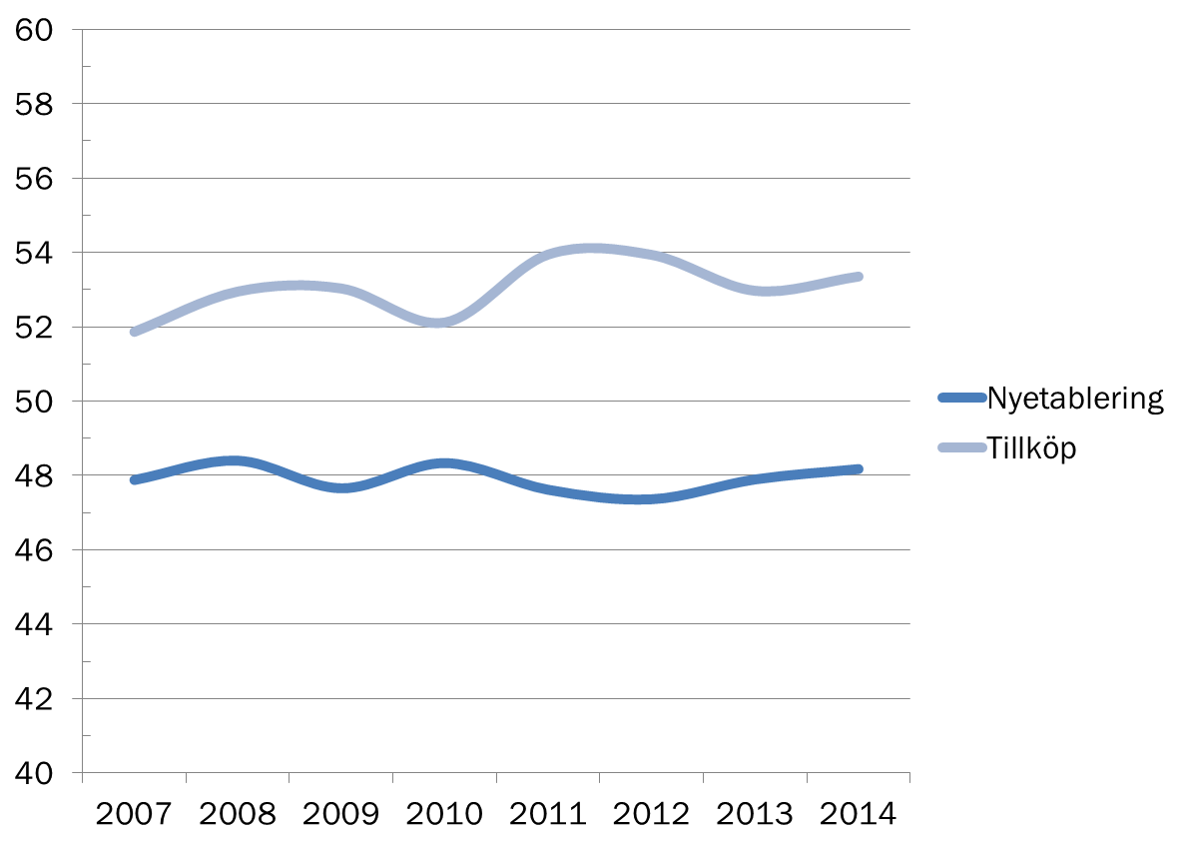
Ålder på köpare
Medelålder 2014:
- nyetablering 48 år
- tillköp 53 år
Medelålder 8-årsperiod:
- nyetablering 48 år
- tillköp 53 år
Medelålder, år
Notes:
Urval: minst 50% av priset på skog, viktning om personen köpt hel eller andel av fastighet

Slide 18
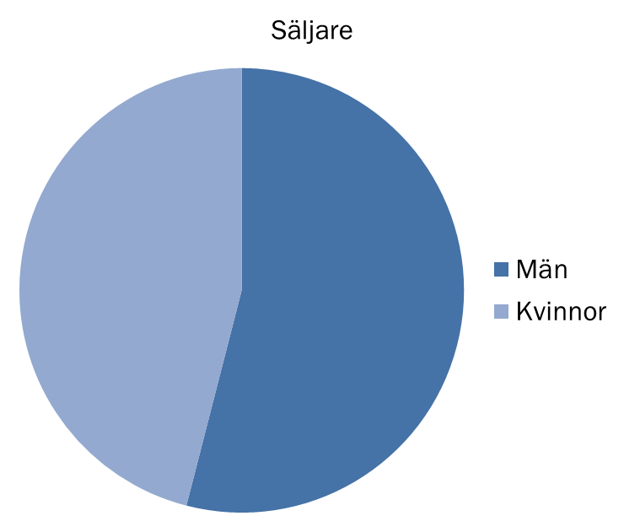
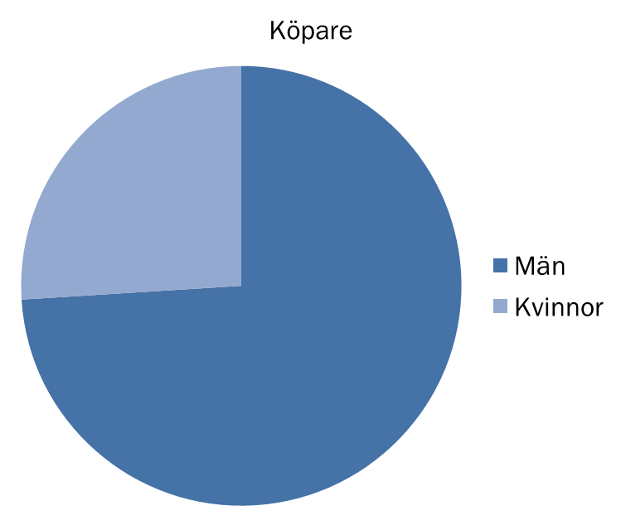
Fördelning mellan kvinnor och män
26 %
46 %
54 %
74 %
Notes:
Urval: år 2014, minst 50% av köpeskillingen är skog. Viktning om personen köpt hel eller andel av fastighet

Slide 19
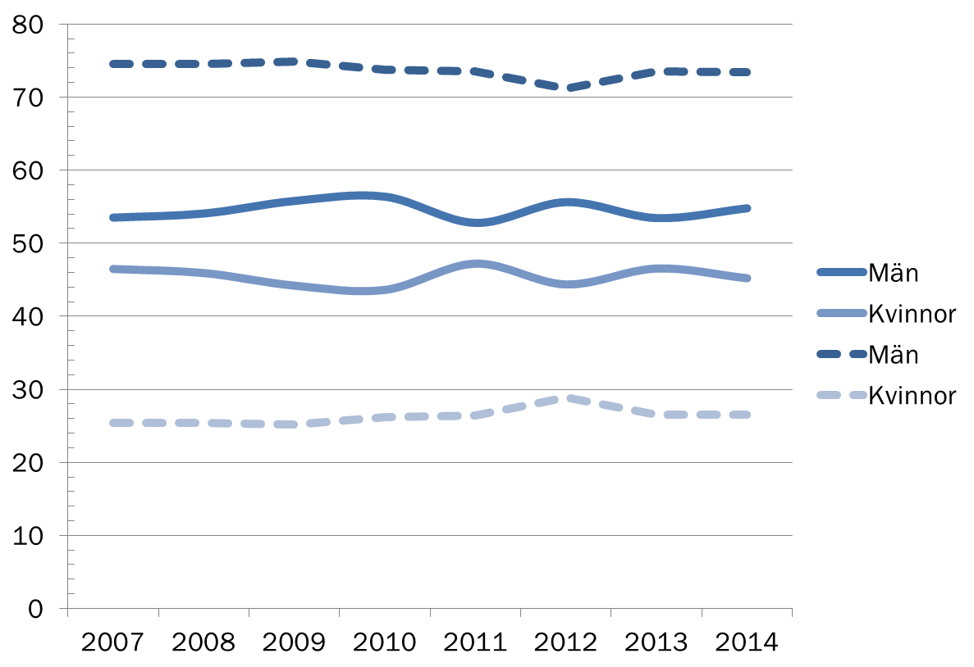
Fördelning mellan kvinnor och män
Streckat är köpare och heldraget är säljare. Andelen köpande kvinnor ökar svagt över tiden.
%
Notes:
Urval: år 2014, minst 50% av köpeskillingen är skog. Viktning om personen köpt hel eller andel av fastighet.

Slide 20
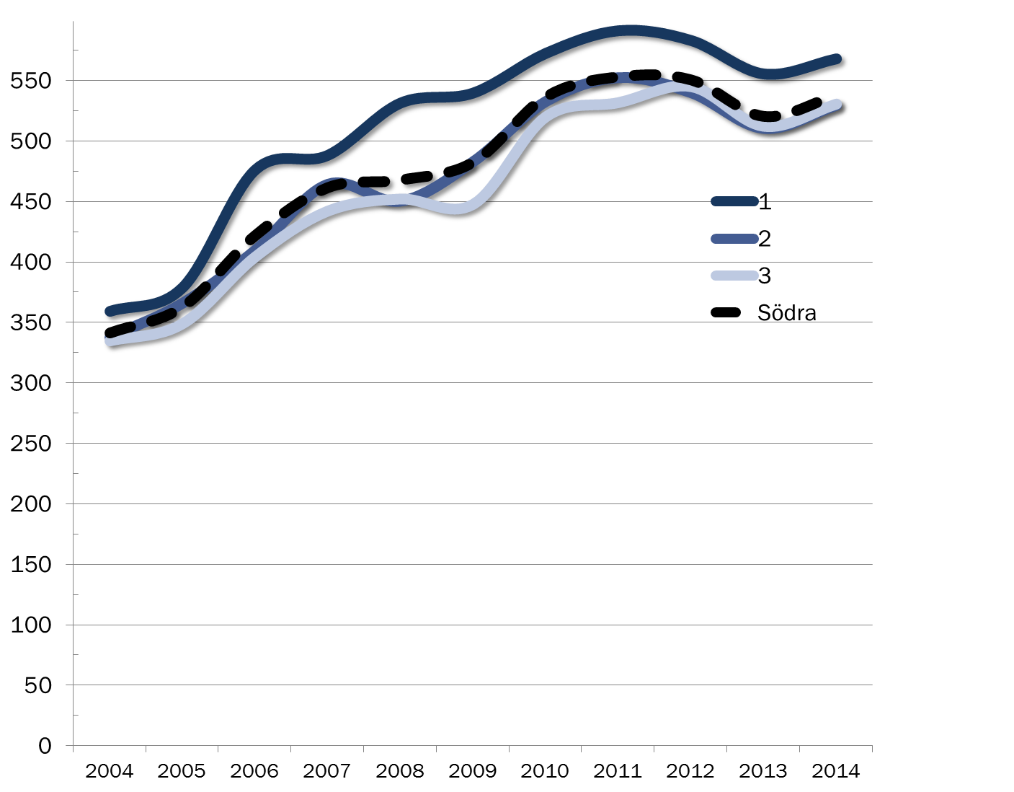
Skogspriser kr/m³sk
Omr | 2012 | 2013 | 2014 | 1 år | 5 år | 10 år
3 | 545 | 512 | 530 | +4% | +18% | +58%
2 | 540 | 510 | 530 | +4% | +10% | +57%
1 | 583 | 556 | 568 | +2% | +5% | +58%
Södra | 551 | 521 | 538 | +3% | +12% | +58%
(reala värden)
Notes:
Kronor per skogskubikmeter region 1-3

Slide 21
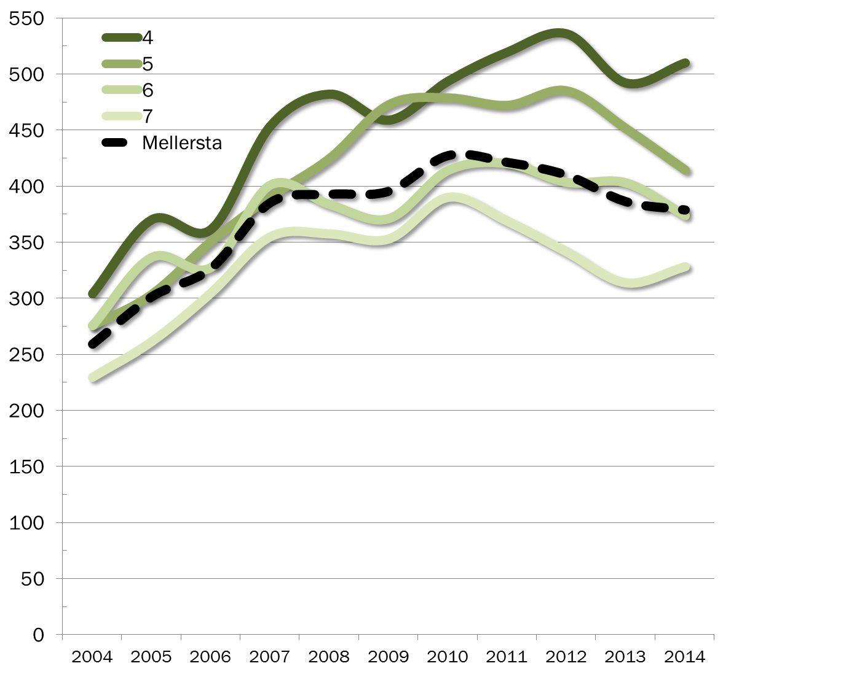
Skogspriser kr/m³sk
Omr | 2012 | 2013 | 2014 | 1 år | 5 år | 10 år
7 | 342 | 314 | 329 | +5% | -7% | +43%
6 | 404 | 403 | 374 | -7% | +1% | +36%
5 | 486 | 452 | 415 | -8% | -12% | +51%
4 | 536 | 492 | 510 | +4% | +11% | +68%
Mellersta | 410 | 387 | 379 | -2% | -4% | +46%
(reala värden)

Slide 22
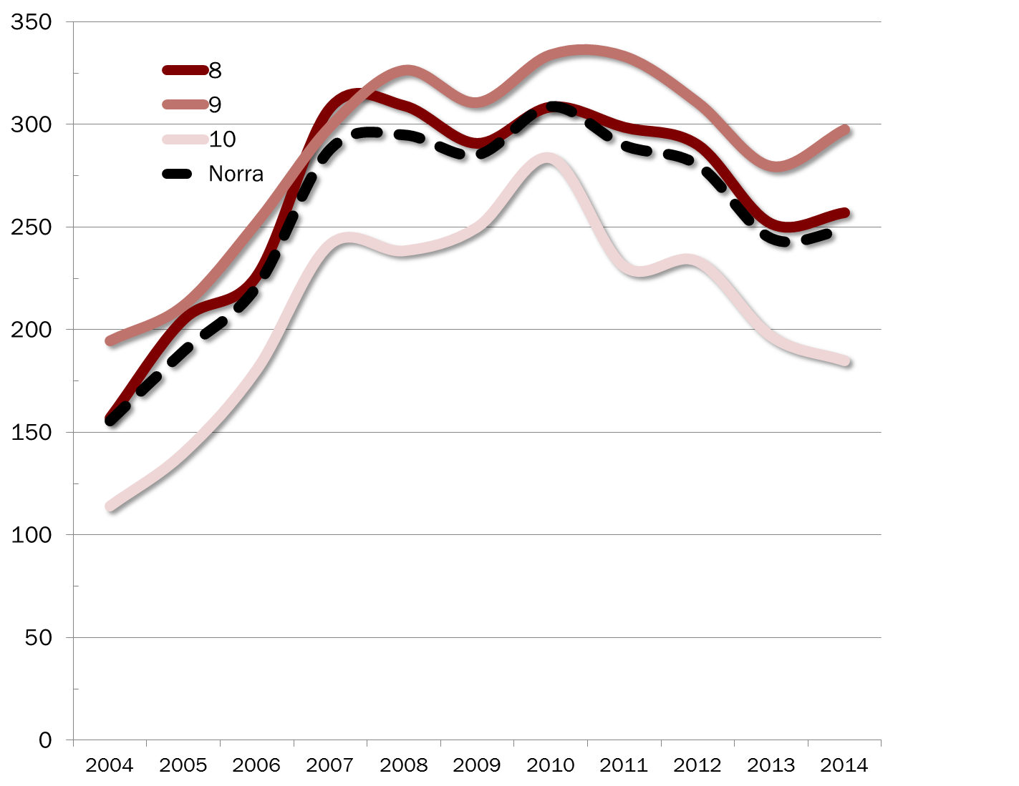
Skogspriser kr/m³sk
Omr | 2012 | 2013 | 2014 | 1 år | 5 år | 10 år
10 | 233 | 197 | 185 | -6% | -26% | +62%
9 | 311 | 279 | 297 | +6% | -4% | +53%
8 | 290 | 252 | 257 | +2% | -12% | +64%
Norra | 280 | 244 | 249 | +2% | -13% | +60%
(reala värden)

Slide 23
